Slide 1
КАДРОВЫЙ СОСТАВ
В школе работает 55 педагогов,
из них:
Почетный работник общего образования-3
Нагрудный знак «За заслуги в образовании»-3
Почетная грамота РФ – 1
Почетная грамота МО и Н РТ -8
100 % педагогов работают на штатной основе.

Slide 2
Сравнительная таблица по квалификационным категориям
Учебный год | Кол. педагогов | Высшая категория | Первая категория | СЗД | Нет категор.
2015-2016 | 53 | 9-20% | 30-56% | 2 | 10-24%
2016-2017 | 51 | 7-13% | 28-54% | 3 | 13-33%
2017-2018 | 55 | 6-10% | 26-47% | 7 | 16-43%

Slide 3
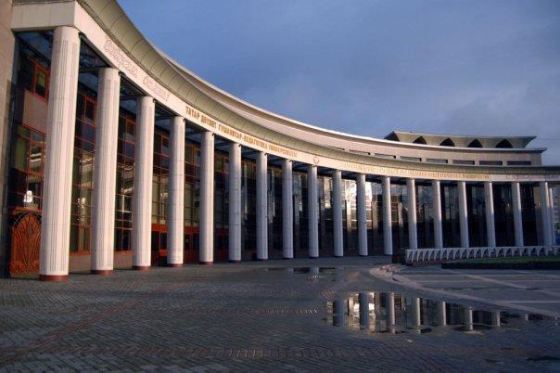
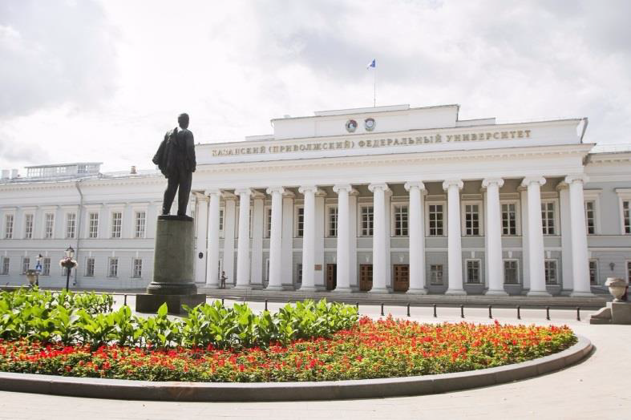

Курсовая подготовка учителей
2016 | 2017 | 2018
14 учителей | 16 учителей | 16 учителей

Slide 4
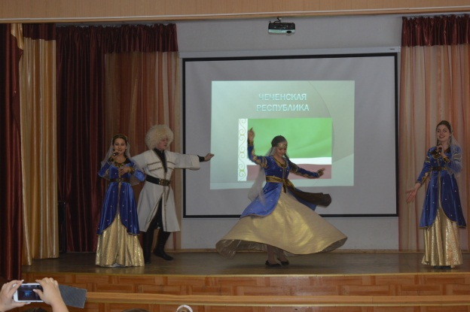
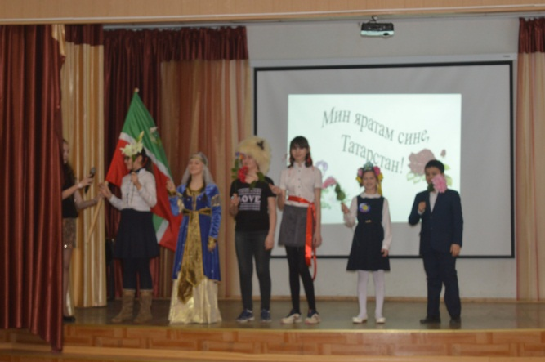
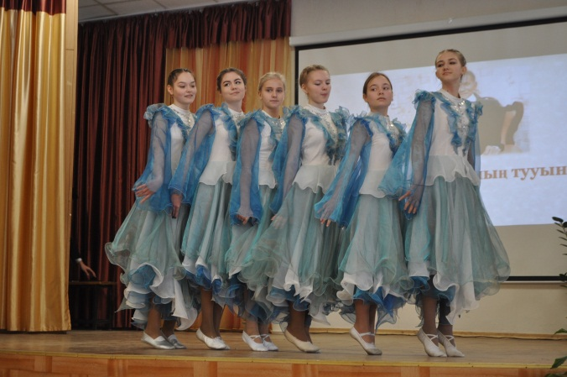
Национальный состав
Учебный год | Татар | Рус | Другие | Смеш. татар+друг. | Смеш.
2015-2016 | 246 | 223 | 56 | 86 | 19
2016-2017 | 242 | 270 | 34 | 114 | 17
2017-2018 | 284 | 274 | 43 | 116 | 19

Slide 5
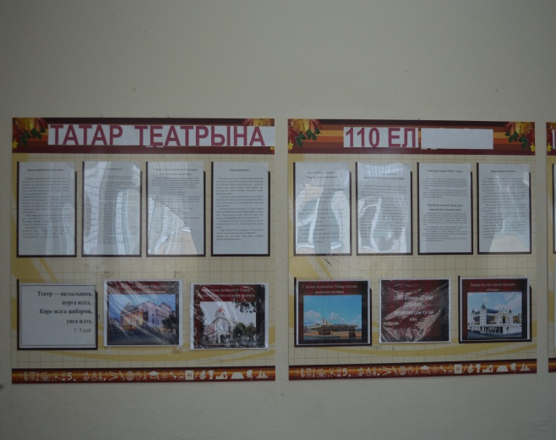
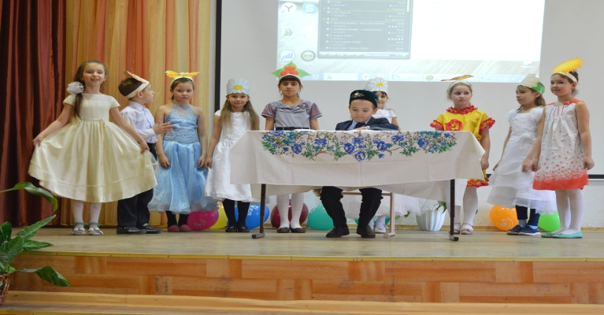
Национальное образование
Родной язык и родная литература (татарский)
16 групп-155 учащихся
Татарский язык и литература как Государственный язык
20 групп-225 учащихся
Родной язык и родная литература (русский)
22 группы-350 учащихся

Slide 6
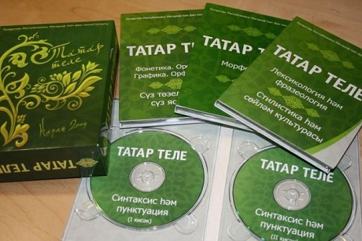
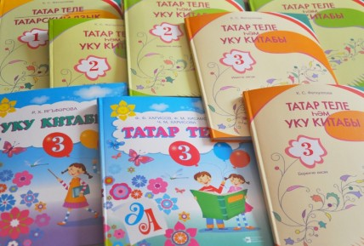
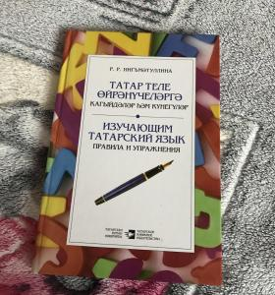
Успеваемость и качество знаний по родному
(татарскому) языку
Учебный год | Татарский язык |  | Татарская литература |  | Литератур. чтение
2015-2016 | 74,5% | 100% | 78,8% | 100% | 88,5% | 100%
2016-2017 | 76,8% | 100% | 78,4% | 100% | 89% | 100%
2017-2018 | 89,96% | 100% | 92,31% | 100% | 92,31 | 100%
Материалы о людях, ставших прототипами героев
произведений Фаниса Яруллина.
Фәнис Яруллин әсәрләренең прототиплары турында мәгълүматлар.

Slide 7


Дополнительный час по родному языку
Родной язык | 2015-2016 | 2016-2017 | 2017-2018
Татарский | 6гр.-110 уч. | 9 гр.-150 уч. | 4гр.-49 уч.
Русский | 8 гр.-150 уч | 8 гр.-145 уч. | 4 гр.-52 уч.

Slide 8

Олимпиада по татарскому языку
Учебный год | классы | Муниципал. | Республик.
2015-2016 | 4,9,11 | 1 победитель 4 призера | участие
2016-2017 | 5 | 2 призера | участие
2017-2018 | 6 | 2 призера | участие

Slide 9
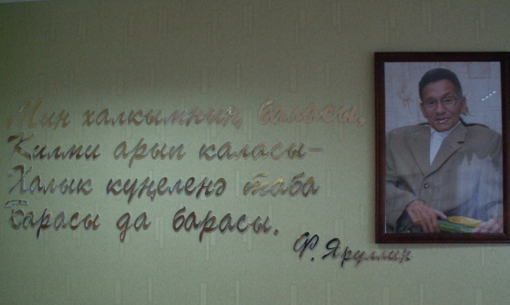
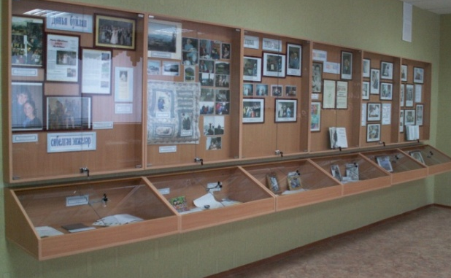
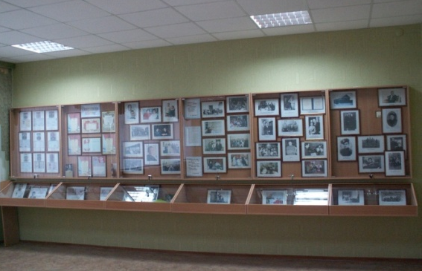
Школьный музей Ф.Яруллина
Музей открыт 11 декабря 2008 года. Музей посвящен жизни и творчеству народного поэта Республики Татарстан Фаниса Яруллина.

Slide 10
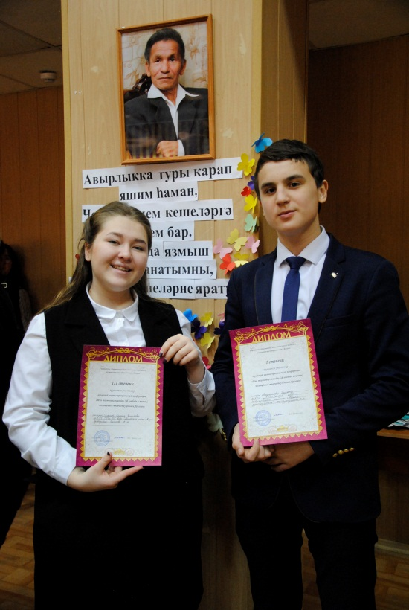
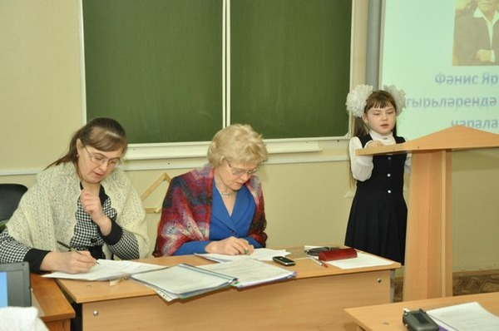
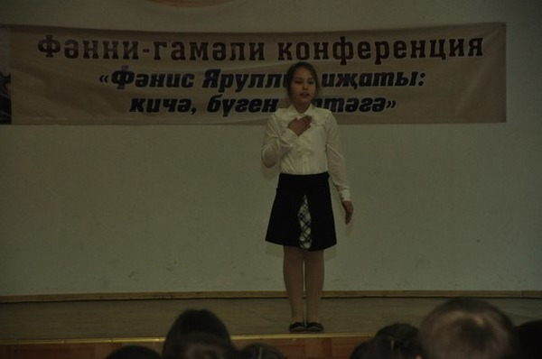
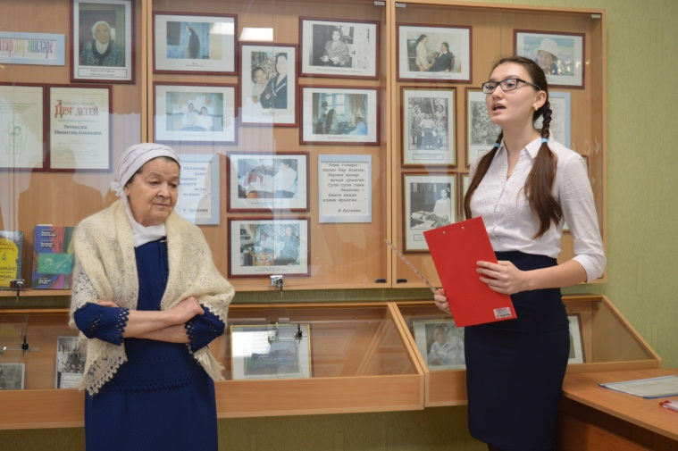
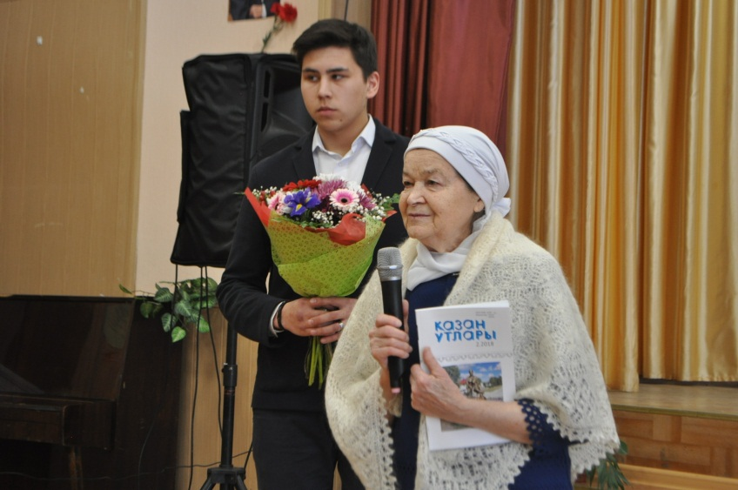
Городская НПК им. Ф.Яруллина

Slide 11
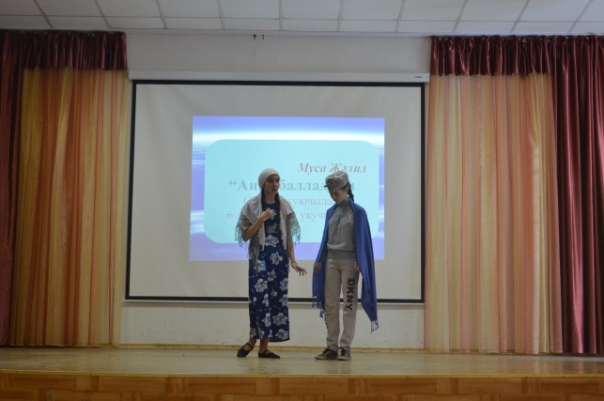
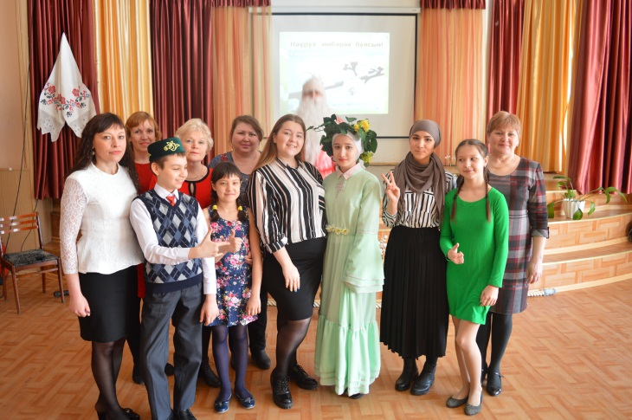
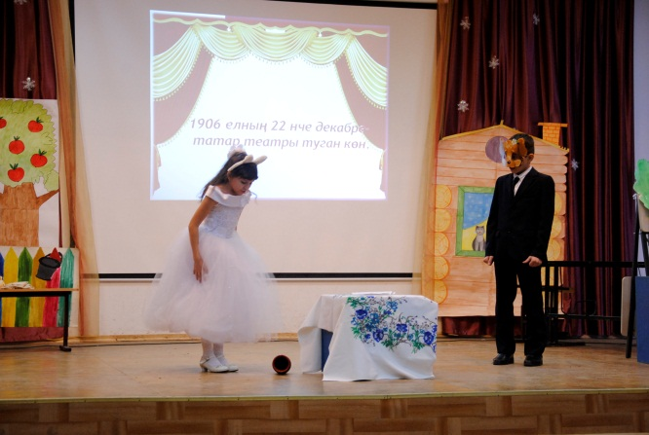
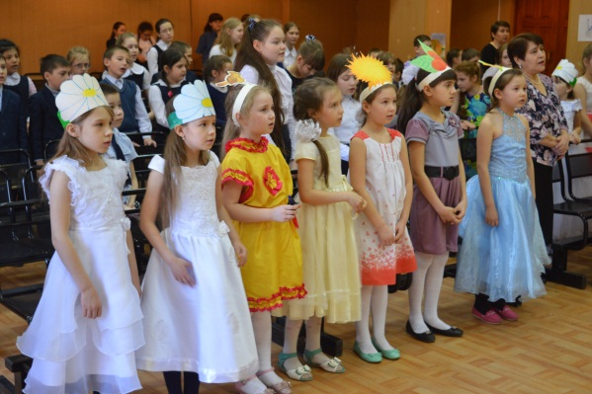
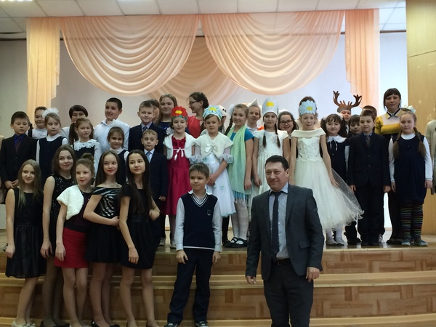
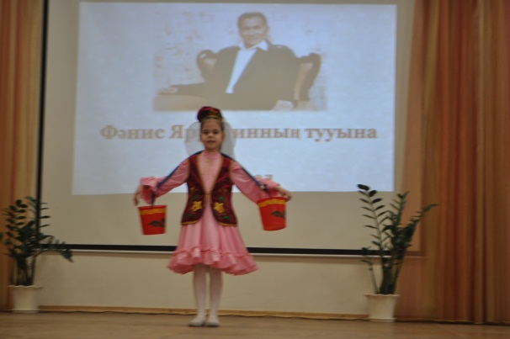
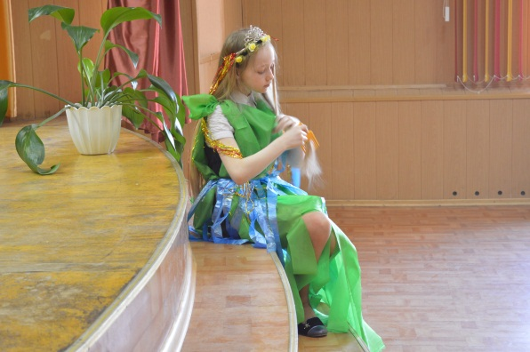
Национальное воспитание

Slide 12
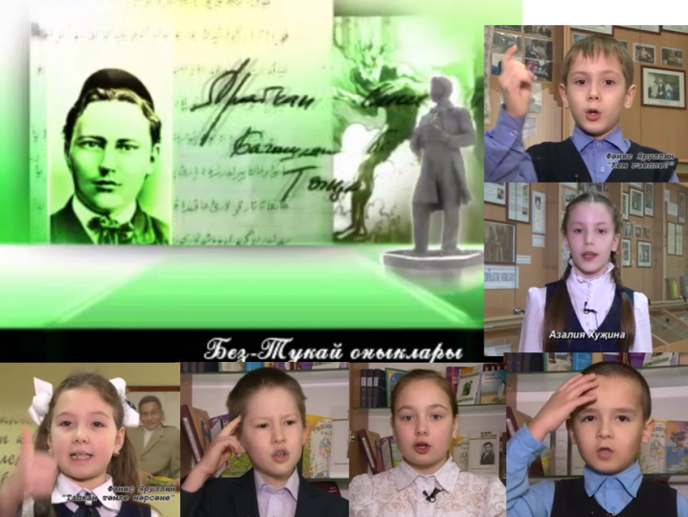
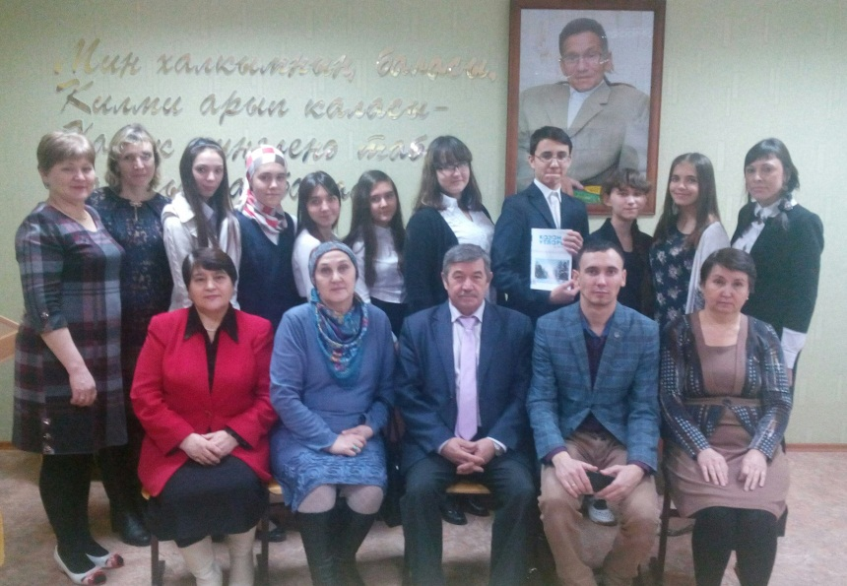
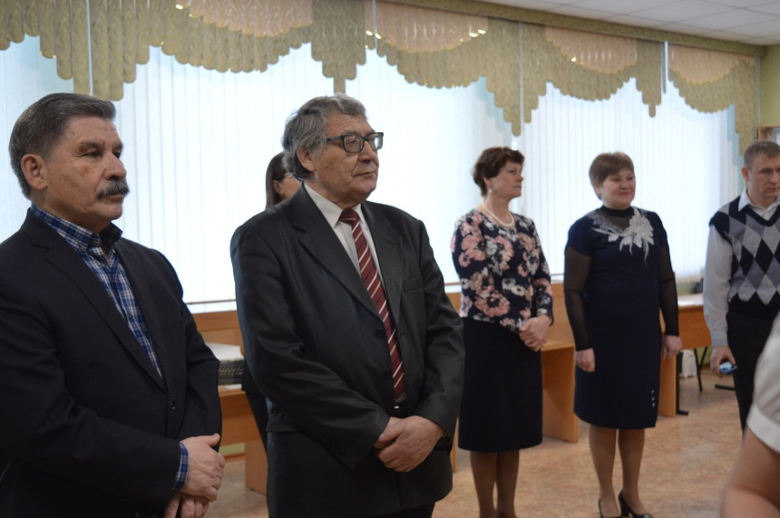
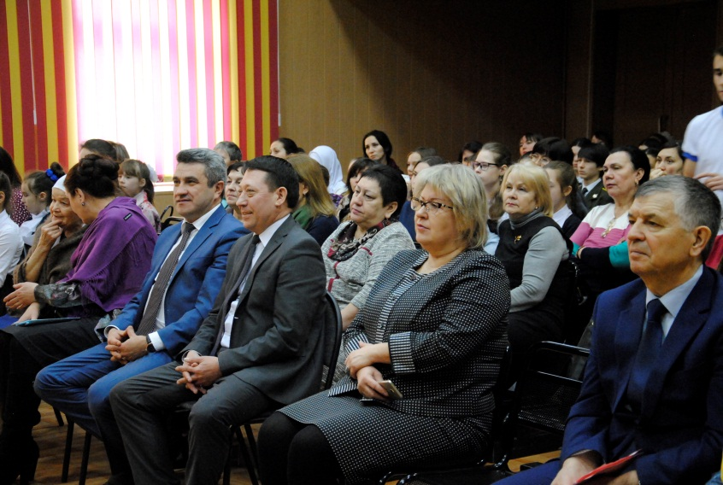
Национальное воспитание

